Slide 1
Phase 2
PART 1: Learn & Practice Vocabulary in Context

Slide 2
生词比赛：又快又好 Vocabulary Naming Task
1
永远
赢
成功
球场
球迷
拥抱
脱
梦想
撞
牌
受伤
实现

Slide 3
看图回答词汇问题 Contextualize Character Learning
2
C罗
梅西
内马尓
苏巴西奇
https://goo.gl/uxBnBz
https://goo.gl/bsfTdf
https://goo.gl/JVKFYA
https://goo.gl/GUCSNA

Slide 4
看图回答词汇问题 Contextualize Character Learning
2
他们在做什么？
他们在哪里看球？
他们都是______。
看球
球场
球迷

Slide 5
看图回答词汇问题 Contextualize Character Learning
2
梦
梦想
https://goo.gl/wRxPf2
https://goo.gl/cHkFTK

Slide 6
看图回答词汇问题 Contextualize Character Learning
2
成功
https://goo.gl/ts63Hr

Slide 7
看图回答词汇问题 Contextualize Character Learning
2
梦想成功了也就是说_______了 。
赢
https://goo.gl/ts63Hr

Slide 8
看图回答词汇问题 Contextualize Character Learning
2
赢
你可以找
到哪些字？

Slide 9
看图回答词汇问题 Contextualize Character Learning
2
Crisis awareness
Communication
Sense of balance
Time Management
Finamcial Management
https://goo.gl/j43iNf

Slide 10
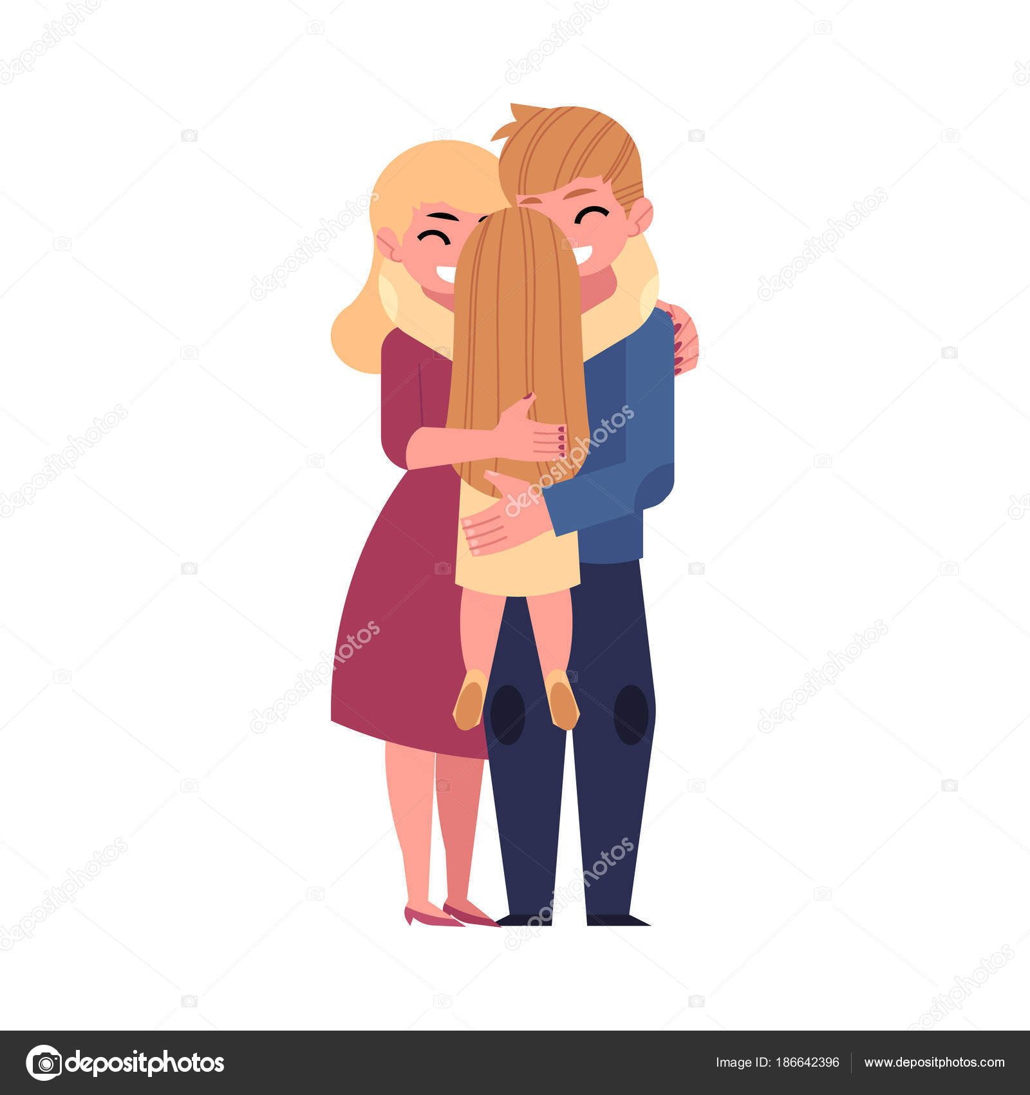
看图回答词汇问题 Contextualize Character Learning
2
妈妈回到家第一件事，
她先做什么？
脱鞋子
妈妈回到家第二件事，
她再做什么？
拥抱
https://goo.gl/onFRGZ
https://goo.gl/ruPLVY

Slide 11
看图回答词汇问题 Contextualize Character Learning
2
演出结束，演员们向观众 _______。
致谢
https://goo.gl/GHiByN

Slide 12
扫看文章圈出生词 Scan Target Words in the Article
3
当比赛结束时，苏巴西奇一边向球场上的球迷致谢，一边跟自己的队友拥抱庆祝。他脱下球衣，露出一件白色T恤，上面印着一位球员的照片和“Forever 24”。
脱 梦想 撞 永远 赢牌 成功 球场 球迷 拥抱 受伤 实现

Slide 13
4
用生词看图说话 Create Language with the Target Words
请从这11个生词中，任意选3个词语看图说话。
脱 梦想 撞 永远 赢 牌 成功 球场 球迷 拥抱 受伤 实现
https://goo.gl/e3bxbD
Notes:
Flipgrid, instructions, go home and do homework (writing a short story), use at least 6 words to write a story,

Slide 14
Phase 2: Explore
PART 2: Learn & Practice Sentence Patterns in Context

Slide 15
句子练习 Sentence practice
5-1
当…时, …
我睡觉，他唱歌。
当我睡觉时，他在唱歌。
我打球，他学习中文。
当我打球时，他在学习中文。

Slide 16
用句式描写图画 Use the Target Pattern
5-1
https://goo.gl/6PWBPy

Slide 17
句子练习 Sentence practice
5-1
不但negation…, 反而…
吃了药以后 没好 病得更重了。
吃了药以后，她不但没好，反而病得更重了。
我帮了她 不高兴 生气了
我帮了她，她不但不高兴，反而生气了。

Slide 18
用句式描写图画 Use the Target Pattern
5-2
https://goo.gl/BubtV5

Slide 19
句子练习 Sentence practice
5-2
用/以…方式/方法/办法/手段＋vp.…
大家 合作 成功地完成了任务。
大家以合作的方式，成功地完成了任务。
郎平 训练中国女排 训练美国球员。
郎平用训练中国女排的方式训练美国球员。

Slide 20
用句式描写图画 Use the Target Pattern
5-3
https://goo.gl/iHTe8P

Slide 21
句子练习(三合一) Sentence Practice
5-4
当比赛结束时，他不但没有马上休息，反而去拥抱自己的教练。他以这样的方式去向教练致谢。

Slide 22
句子练习(三合一) Sentence Practice
5-4
当比赛结束时，他不但没有马上休息，反而去拥抱自己的教练。他以这样的方式去向教练致谢。

Slide 23
查看原文，圈出句式 Scan Target Patterns
6
当比赛结束时，苏巴西奇一边向球场上的球迷致谢，一边 跟自己的队友拥抱庆祝。 | 他不但没有消沉，反而决定帮好友去实现梦想。 | 苏巴西奇穿着印有好友的T 恤，用这样特别的方式，把好友带到了世界杯决赛的赛场。

Slide 24
查看原文，圈出句式 Scan Target Patterns
6
当比赛结束时，苏巴西奇一边向球场上的球迷致谢，一边 跟自己的队友拥抱庆祝。 | 他不但没有消沉，反而决定帮好友去实现梦想。 | 苏巴西奇穿着印有好友的T 恤，用这样特别的方式，把好友带到了世界杯决赛的赛场。

Slide 25
连句成段 Create Language with the Target Sentences
7
请在2分钟之内讲一个小故事/事件，故事里必须包括你选的这三个句法。请注意你发言的准确度、流畅度，并且尽量使用连接词。
当…时, …
不但negation…,反而…
用/以…方式/方法/办法/手段＋vp.…

Slide 26
连句成段 Create Language with the Target Sentences
7

Slide 27
朗读课文练习(1) Reading Aloud Practice
8
苏巴西奇是谁？跟梅西、C罗、内马尔相比，这个名字你可能很陌生，但如果你看过2018年世界杯上克罗地亚对丹麦的比赛，你就会明白，为什么这个名字与众不同。可以说，是他帮助克罗地亚赢得了胜利，成功地把克罗地亚送入了世界杯四强。当比赛结束时，苏巴西奇一边向球场上的球迷致谢，一边跟自己的队友拥抱庆祝。他脱下球衣，露出一件白色T恤，上面印着一位球员的照片和“Forever 24”。

Slide 28
朗读课文练习(2) Reading Aloud Practice
8
苏巴西奇是谁？跟梅西、C罗、内马尔相比，这个名字你可能很陌生，但如果你看过2018年世界杯上克罗地亚对丹麦的比赛，你就会明白，为什么这个名字与众不同。可以说，是他帮助克罗地亚赢得了胜利，成功地把克罗地亚送入了世界杯四强。当比赛结束时，苏巴西奇一边向球场上的球迷致谢，一边跟自己的队友拥抱庆祝。他脱下球衣，露出一件白色T恤，上面印着一位球员的照片和“Forever 24”。

Slide 29
朗读课文练习(3) Reading practice --Decode the message
8
苏巴西奇是谁？跟梅西、C罗、内马尔相比，这个名字你可能很陌生，但如果你看过2018年世界杯上克罗地亚对丹麦的比赛，你就会明白，为什么这个名字与众不同。可以说，是他帮助克罗地亚赢得了胜利，成功地把克罗地亚送入了世界杯四强。当比赛结束时，苏巴西奇一边向球场上的球迷致谢，一边跟自己的队友拥抱庆祝。他脱下球衣，露出一件白色T恤，上面印着一位球员的照片和“Forever 24”。

Slide 30
朗读课文练习(4) Reading practice---Decode the message
8
苏巴西奇是谁？跟梅西、C罗、内马尔相比，这个名字你可能很陌生，但如果你看过2018年世界杯上克罗地亚对丹麦的比赛，你就会明白，为什么这个名字与众不同。可以说，是他帮助克罗地亚赢得了胜利，成功地把克罗地亚送入了世界杯四强。当比赛结束时，苏巴西奇一边向球场上的球迷致谢，一边跟自己的队友拥抱庆祝。他脱下球衣，露出一件白色T恤，上面印着一位球员的照片和“Forever 24”。

Slide 31
朗读课文练习(5) Reading practice --Decode the message
8
苏巴西奇是谁？跟梅西、C罗、内马尔相比，这个名字你可能很陌生，但如果你看过2018年世界杯上克罗地亚对丹麦的比赛，你就会明白，为什么这个名字与众不同。可以说，是他帮助克罗地亚赢得了胜利，成功地把克罗地亚送入了世界杯四强。当比赛结束时，苏巴西奇一边向球场上的球迷致谢，一边跟自己的队友拥抱庆祝。他脱下球衣，露出一件白色T恤，上面印着一位球员的照片和“Forever 24”。

